Slide 1
Карманные деньги ребёнка: потребность или прихоть?
3 класс
Учитель: Горячева Т.И

Slide 3
Да, так уж устроено у людей,
Хотите вы этого, не хотите ли,
Но только родители любят детей
Чуть больше, чем дети родителей.

Slide 4
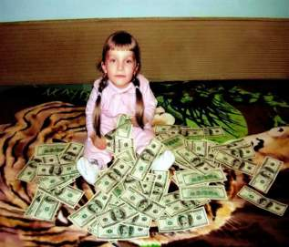
Карманные деньги ребёнка: потребность или прихоть?

Slide 5
«Негодный мусор, и на что ты мне теперь?
Всю кучу золота я охотно отдал бы за любой из этих грошовых ножей. Мне некуда тебя девать. Так отправляйся же на дно морское.
Если бы ты лежал на полу, право, не стоило бы труда нагибаться, чтобы поднять тебя»?

Slide 6
Бранил Гомера, Феокрита;
Зато читал Адама Смита
И был глубокий эконом,
То есть умел судить о том,
Как государство богатеет,
И чем живет, и почему
Не нужно золота ему,
Когда простой продукт имеет.
Отец понять его не мог
И земли отдавал в залог.

Slide 7
Деньги всегда,
Во всякий возраст нам пригодны;
Но юноша в них ищет слуг проворных
И, не жалея, шлет туда-сюда.
Старик же видит в них друзей надежных
И бережет их как зеницу ока.

Slide 8
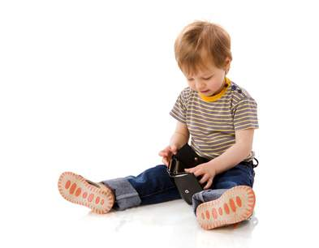
МАЛЕНЬКИЙ ВОРИШКА
Уличив ребенка в воровстве, не кричите на него и не навешивайте уголовных ярлыков. Самое эффективное наказание - заставить вернуть украденную вещь ее законному владельцу.

Slide 9
Карманные деньги – это потребность или прихоть ребенка?

Slide 10
Как выдавать карманные деньги?
в любое время по его прихоти (даже если есть договоренность с ребенком о регулярных выплатах);
исключительно как поощрение за какие-то заслуги или работу по дому;
регулярно в определенном объеме, при этом безо всяких условий и оговорок;
также регулярно, но с условием тратить деньги ответственно.

Slide 11
ПОКУПАТЬ ИЛИ НЕ ПОКУПАТЬ ОЦЕНКИ?
В стремлении материально поощрять ребенка за учебу не забывайте, что учеба не работа, определите круг его обязанностей по дому и согласуйте соответствующий размер карманных денег.

Slide 12
Деньги давать можно, если:
подросток понимает, что они нелегко достались родителям;
он знает зачем ему нужны деньги, и может довольно внятно ответить на что он их израсходует;
он умеет приобретать нужное в торговых точках.

Slide 13
Деньги давать нельзя, если:
он слабо представляет где и как трудятся его родители, что такое зарплата и откуда она берется;
он не умеет отказываться от мелких желаний ради «высокой цели»;
он не управляем, и выделяемые деньги сослужат ему плохую службу.

